Slide 1
加裂气分装置安全专业
日周月检问题汇总情况
（10月）

Slide 2

安全经验共享
炼油厂换热器爆炸事故
Notes:
使用方法：
【更改文字】：将标题框及正文框中的文字可直接改为您所需文字
【更改图片】：点中图片》绘图工具》格式》填充》图片》选择您需要展示的图片
【增加减少图片】：直接复制粘贴图片来增加图片数，复制后更改方法见【更改图片】
【更改图片色彩】：点中图片》图片工具》格式》色彩（重新着色）》选择您喜欢的色彩
下载更多模板、视频教程：http://www.mysoeasy.com

Slide 3
总体情况说明
问题分类
01
02
目录
04
03
管控措施
原因分析
Notes:
使用方法：
【更改文字】：将标题框及正文框中的文字可直接改为您所需文字
【更改图片】：点中图片》绘图工具》格式》填充》图片》选择您需要展示的图片
【增加减少图片】：直接复制粘贴图片来增加图片数，复制后更改方法见【更改图片】
【更改图片色彩】：点中图片》图片工具》格式》色彩（重新着色）》选择您喜欢的色彩
下载更多模板、视频教程：http://www.mysoeasy.com

Slide 4

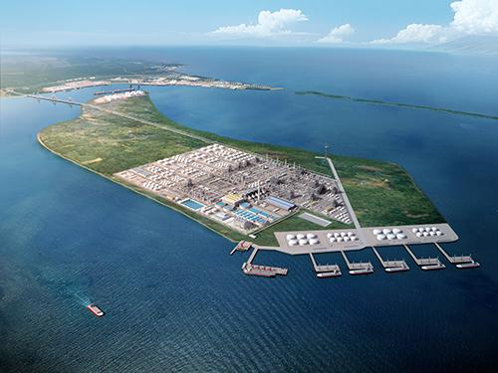

一
日周月检问题总体情况说明

Slide 5
自10月1日至10月28日，加裂气分安全专业日、周、月检共检查出39项问题。按问题性质共分为11类：
环保类问题11项；
本质安全问题3项；
高风险作业类3项：
消防类问题3项；
隐患登记类3项；
规格化问题8项；
安技装备类2项；
隐患类问题1项；
劳动防护类2项；
FGS/监控类3项；
违章指挥类1项。
Notes:
使用方法：
【更改文字】：将标题框及正文框中的文字可直接改为您所需文字
【更改图片】：点中图片》绘图工具》格式》填充》图片》选择您需要展示的图片
【增加减少图片】：直接复制粘贴图片来增加图片数，复制后更改方法见【更改图片】
【更改图片色彩】：点中图片》图片工具》格式》色彩（重新着色）》选择您喜欢的色彩
下载更多模板、视频教程：http://www.mysoeasy.com

Slide 6
从检查数量来看，自开展日周月检工作以来，共查出问题总数328项，其中6月98项、7月71项、8月63项、9月57项、10月39项。各月问题数逐月减少。日周月检工作已见成效。
从检查问题类别来看，本月因开展废物分类专项检查、地面青苔专项整改，环保类问题总数有所下降，另因为加裂消缺停开工，规格化问题总数明显上升，主要集中在F枪、胶管定位摆放和废弃保温清理，10月15日前已经整改完成。
Notes:
使用方法：
【更改文字】：将标题框及正文框中的文字可直接改为您所需文字
【更改图片】：点中图片》绘图工具》格式》填充》图片》选择您需要展示的图片
【增加减少图片】：直接复制粘贴图片来增加图片数，复制后更改方法见【更改图片】
【更改图片色彩】：点中图片》图片工具》格式》色彩（重新着色）》选择您喜欢的色彩
下载更多模板、视频教程：http://www.mysoeasy.com

Slide 7
按班组分布情况划分：
加裂一班3项，考核1项
加裂二班3项，考核1项
加裂三班4项；考核2项
加裂四班10项：考核7项
其他问题13项；
各班组共性问题15项。
四班问题和考核项相对较多，
主要集中在FGS系统 报警后
未做记录，当月安全应急演练
未提前准备。共性问题主要是
加裂消缺造成规格化问题多。
Notes:
使用方法：
【更改文字】：将标题框及正文框中的文字可直接改为您所需文字
【更改图片】：点中图片》绘图工具》格式》填充》图片》选择您需要展示的图片
【增加减少图片】：直接复制粘贴图片来增加图片数，复制后更改方法见【更改图片】
【更改图片色彩】：点中图片》图片工具》格式》色彩（重新着色）》选择您喜欢的色彩
下载更多模板、视频教程：http://www.mysoeasy.com

Slide 8
综合4个月检查情况来看，各班问题总数整体呈下降趋势，但本月四班问题数量略有抬头。
Notes:
使用方法：
【更改文字】：将标题框及正文框中的文字可直接改为您所需文字
【更改图片】：点中图片》绘图工具》格式》填充》图片》选择您需要展示的图片
【增加减少图片】：直接复制粘贴图片来增加图片数，复制后更改方法见【更改图片】
【更改图片色彩】：点中图片》图片工具》格式》色彩（重新着色）》选择您喜欢的色彩
下载更多模板、视频教程：http://www.mysoeasy.com

Slide 9
问题整改情况
本月检查问题除设备本质安全环保类问题1项未整改外，其余已全部整改。
10月加裂气分装置HSE专业日周月检问题清单
Notes:
使用方法：
【更改文字】：将标题框及正文框中的文字可直接改为您所需文字
【更改图片】：点中图片》绘图工具》格式》填充》图片》选择您需要展示的图片
【增加减少图片】：直接复制粘贴图片来增加图片数，复制后更改方法见【更改图片】
【更改图片色彩】：点中图片》图片工具》格式》色彩（重新着色）》选择您喜欢的色彩
下载更多模板、视频教程：http://www.mysoeasy.com

Slide 10
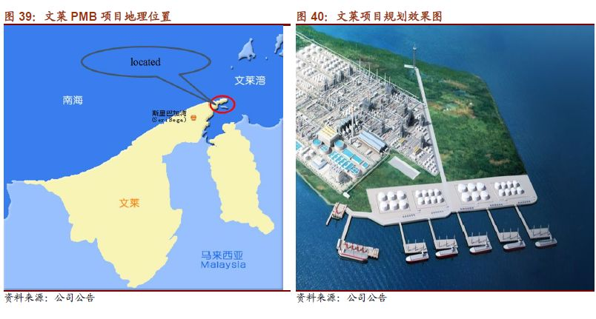
二
检查问题说明

Slide 11
环保类问题（11项，28%）
环保类问题可分为三类
1、初期雨水系统专项检查问题；
2、装置地面青苔集中整治问题；
3、现场杂物垃圾分类处置等其他类问题
本月环保类问题总数有所增加，主要原因在于定期开展环保专项检查，集中对初期雨水地漏堵塞情况以及青苔问题等进行检查，通过检查通报，各班组认真落实各类问题整改情况，装置现场面貌改善明显；以及通过8月和9月对“跑冒滴漏”等问题集中整改治理，10月现场此类问题得以改善，对于暂时无法整改的漏点问题，使用接油盒规范现场环保管控。
Notes:
使用方法：
【更改文字】：将标题框及正文框中的文字可直接改为您所需文字
【更改图片】：点中图片》绘图工具》格式》填充》图片》选择您需要展示的图片
【增加减少图片】：直接复制粘贴图片来增加图片数，复制后更改方法见【更改图片】
【更改图片色彩】：点中图片》图片工具》格式》色彩（重新着色）》选择您喜欢的色彩
下载更多模板、视频教程：http://www.mysoeasy.com

Slide 12
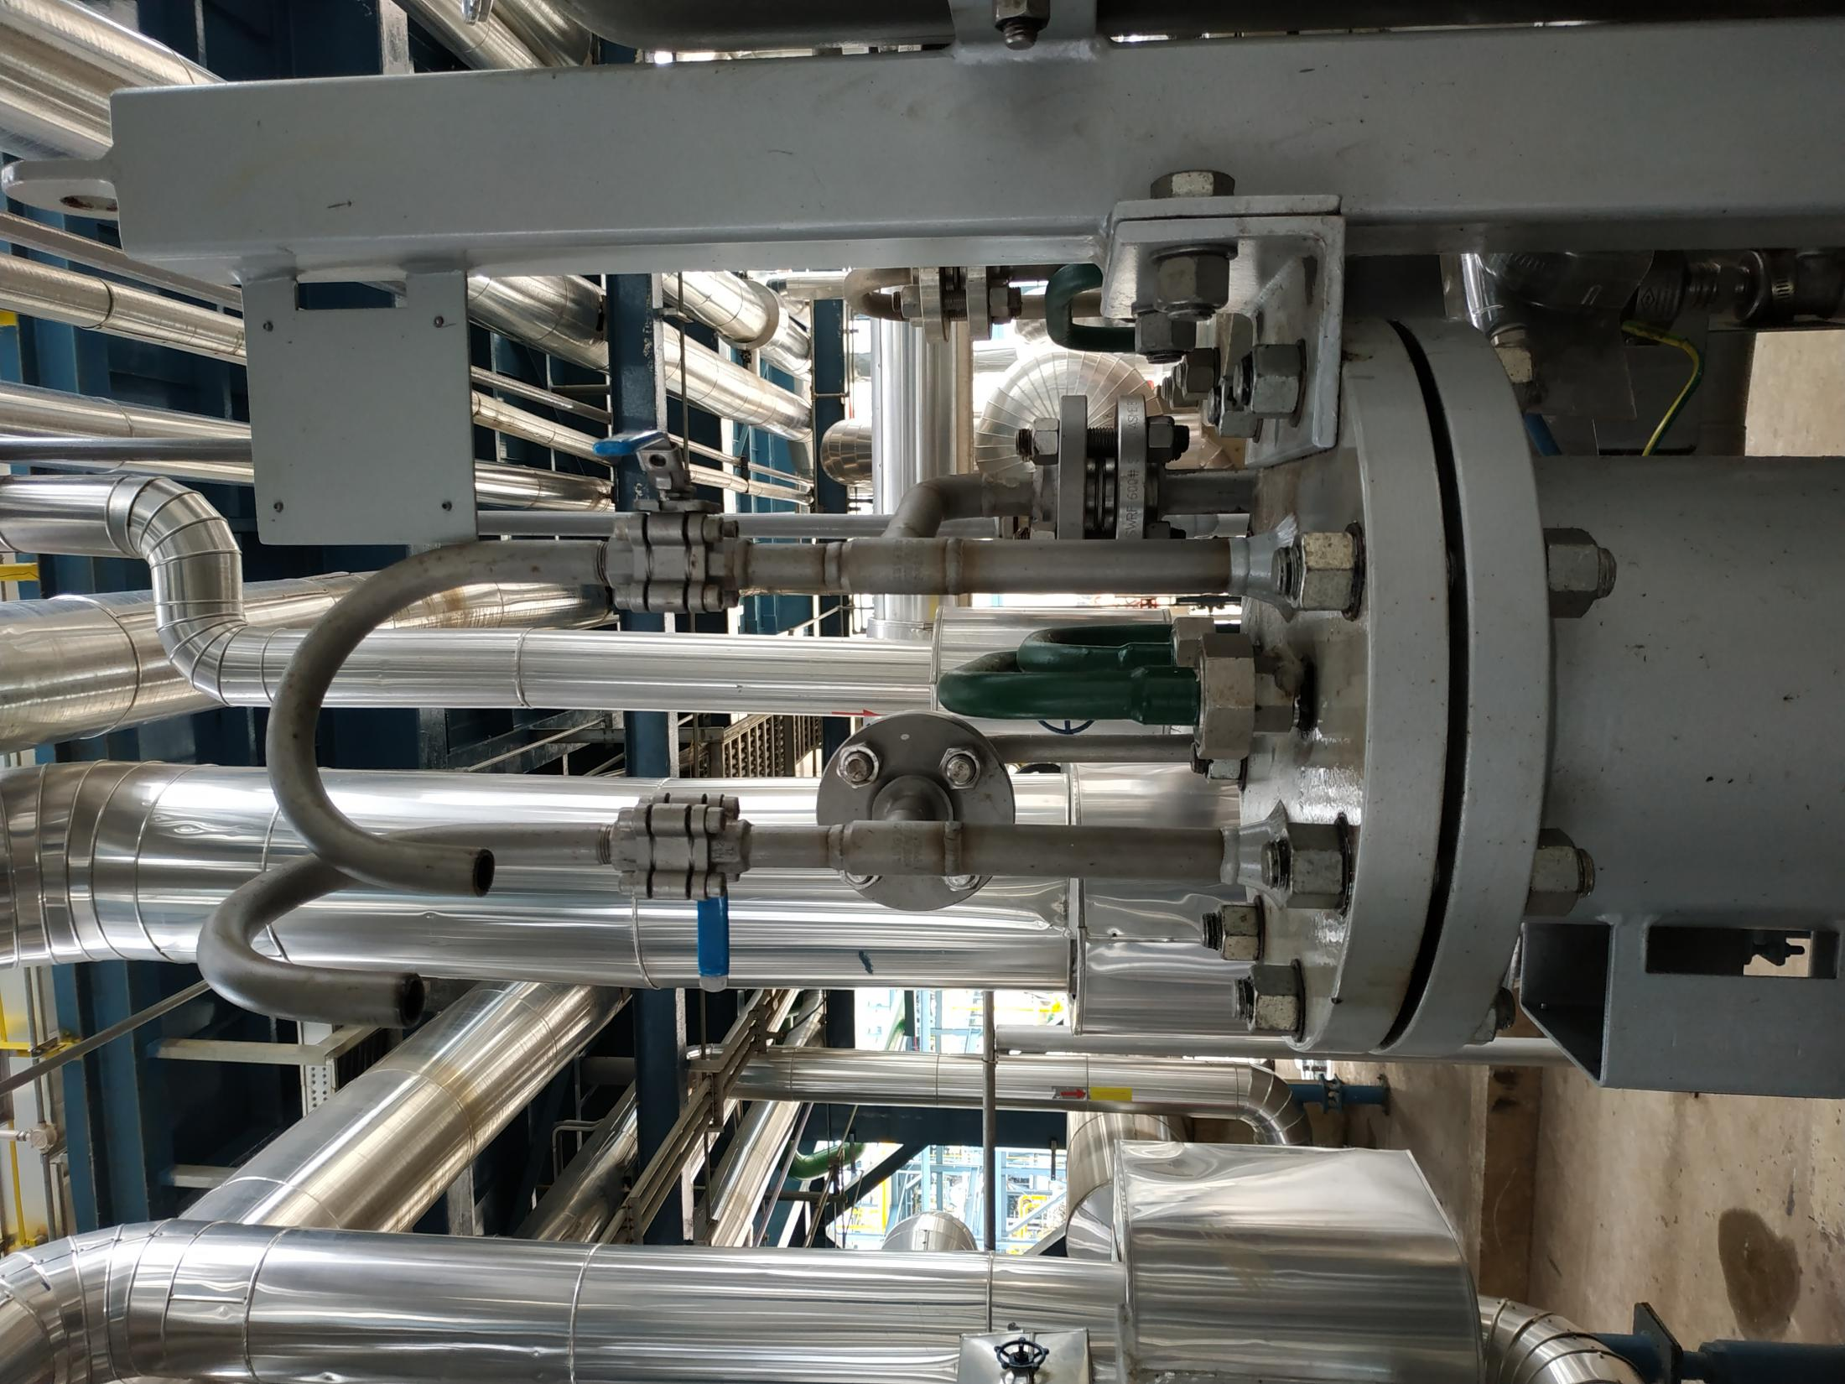
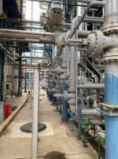
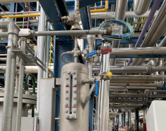
本质安全（环保）问题：已登记跟踪3项、新增加2项，3.8%）
已登记： 9月集中对机泵密封油罐加油口位置、机泵入口电动阀安装位置等存在的本安隐患问题进行集中检查。
1、机泵入口电动阀位置高不便于操作（P302AB、P215AB、P212AB、P210AB）；
2、机泵密封油罐加油口位置较高不便于操作（P217、P215、P212、P205、P204、P105、P201、P202、P208AB)
3、机泵P210A/B油冷器顶部放空手阀内漏滴油
设备专业根据现场实际情况，对三层梯凳进行加高，现场落实后依旧存在隐患问题。
Notes:
使用方法：
【更改文字】：将标题框及正文框中的文字可直接改为您所需文字
【更改图片】：点中图片》绘图工具》格式》填充》图片》选择您需要展示的图片
【增加减少图片】：直接复制粘贴图片来增加图片数，复制后更改方法见【更改图片】
【更改图片色彩】：点中图片》图片工具》格式》色彩（重新着色）》选择您喜欢的色彩
下载更多模板、视频教程：http://www.mysoeasy.com

Slide 13
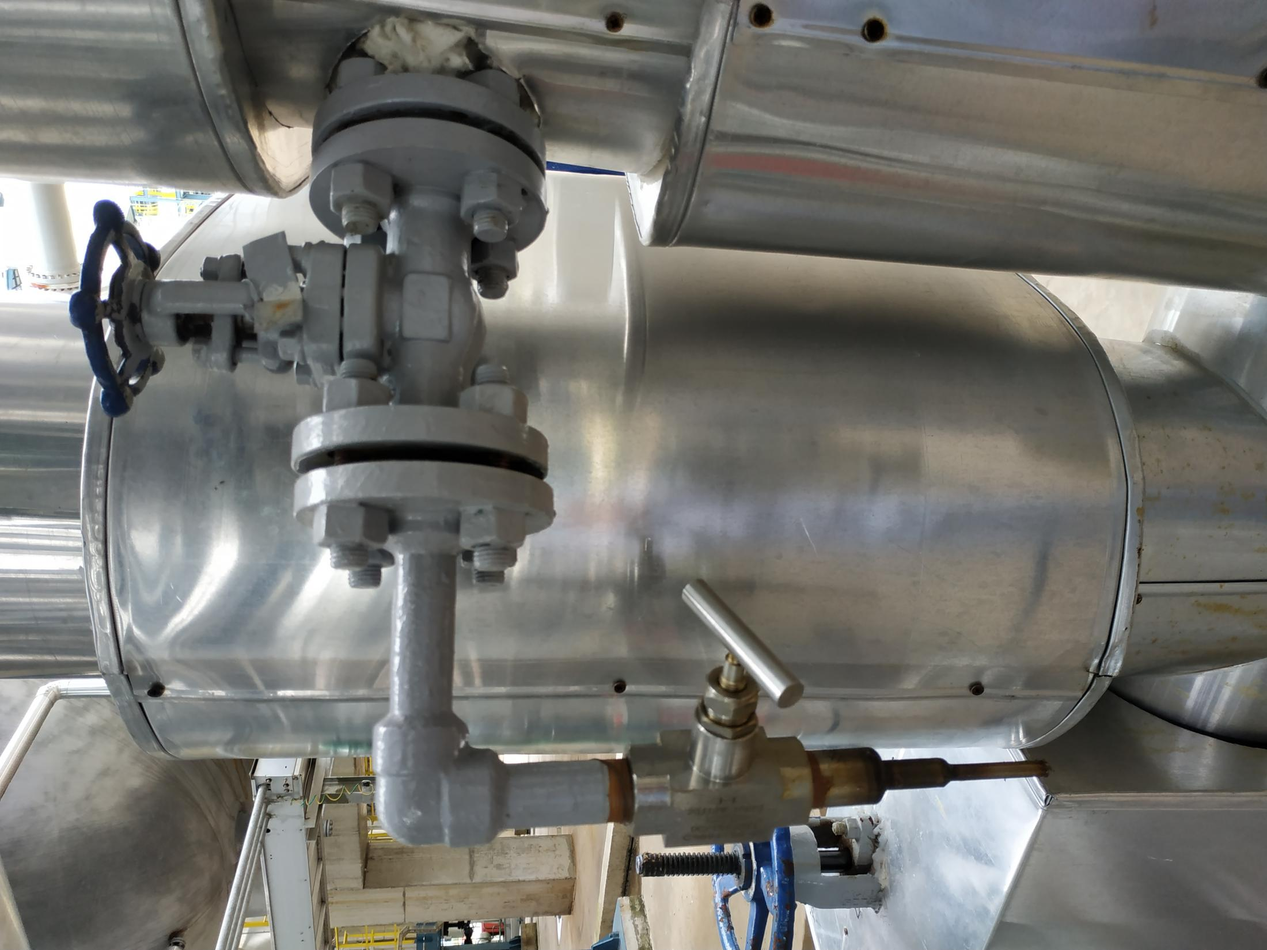
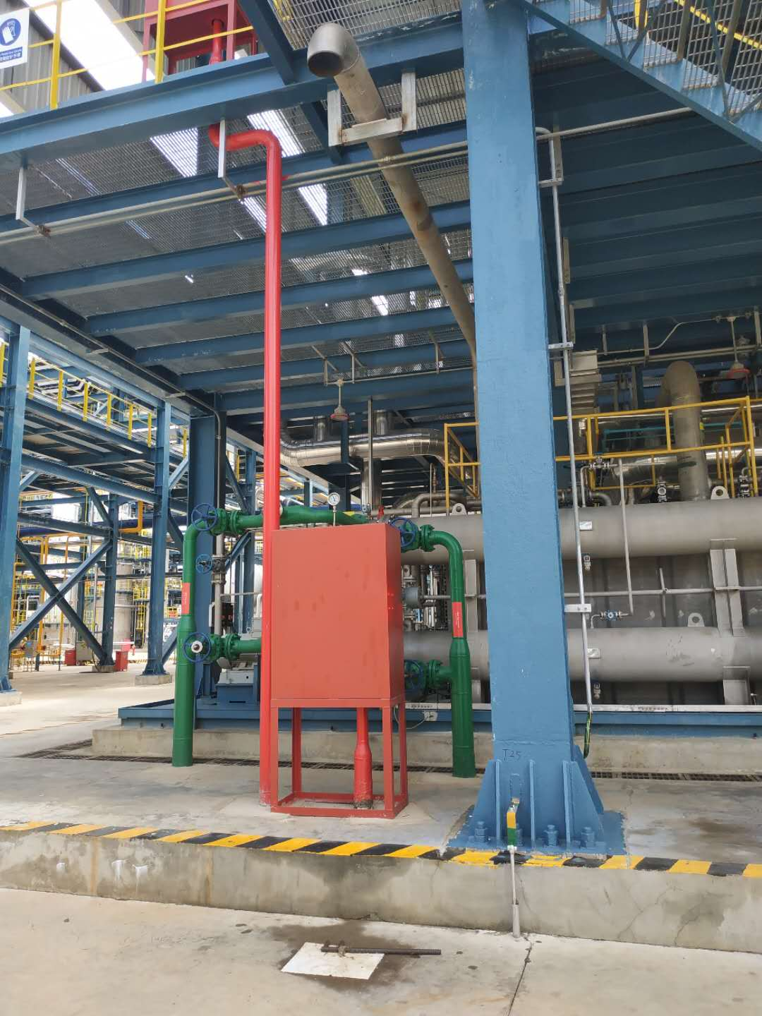
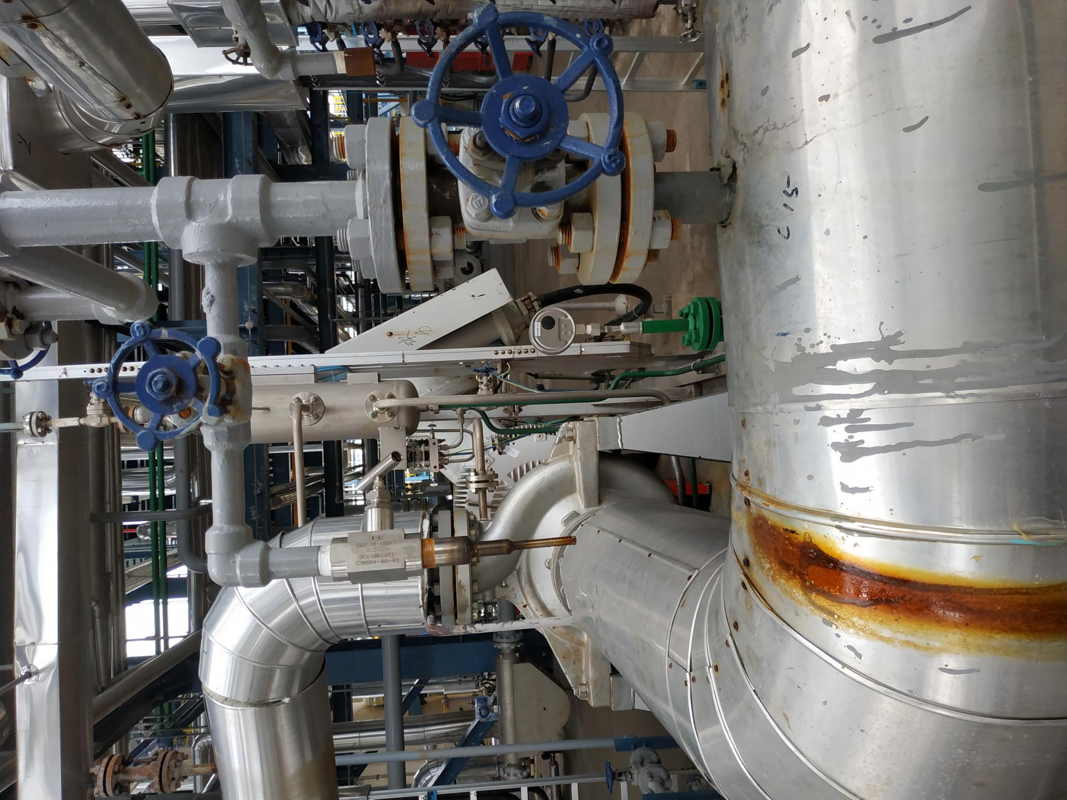
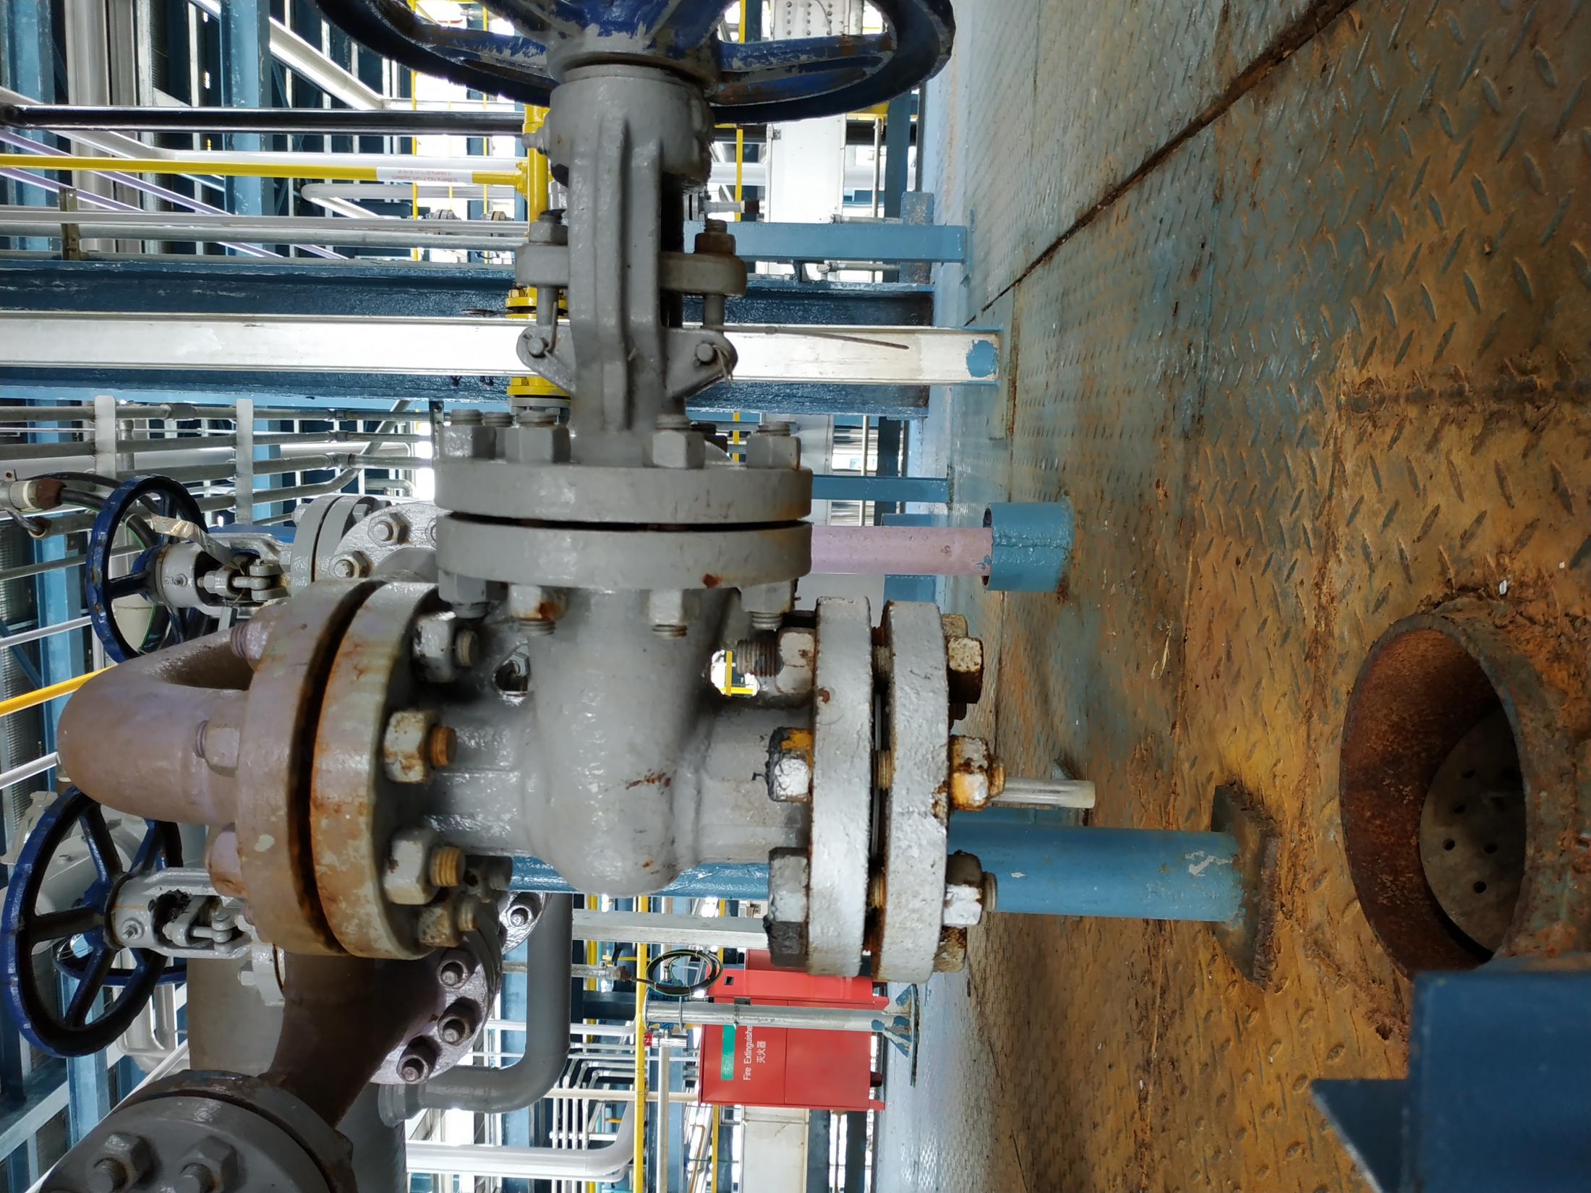
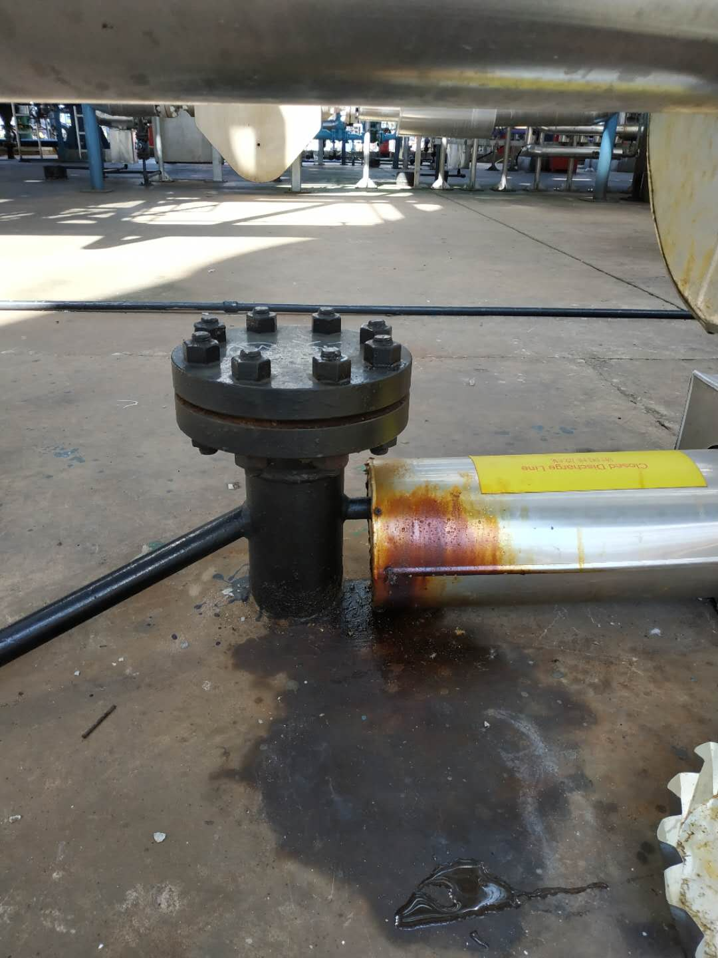
本质安全（环保）问题：原登记跟踪3项、新增加2项，3.8%）
新增加：4、P101新鲜原料油导淋临时取样，D204酸性水导淋临时取样，界区焦化蜡油导淋临时取样,上述都存在高风险的安全隐患 以及环保隐患 5.加裂循环机K101油站油箱顶部与大气联通管油气排放严重。
Notes:
使用方法：
【更改文字】：将标题框及正文框中的文字可直接改为您所需文字
【更改图片】：点中图片》绘图工具》格式》填充》图片》选择您需要展示的图片
【增加减少图片】：直接复制粘贴图片来增加图片数，复制后更改方法见【更改图片】
【更改图片色彩】：点中图片》图片工具》格式》色彩（重新着色）》选择您喜欢的色彩
下载更多模板、视频教程：http://www.mysoeasy.com

Slide 14
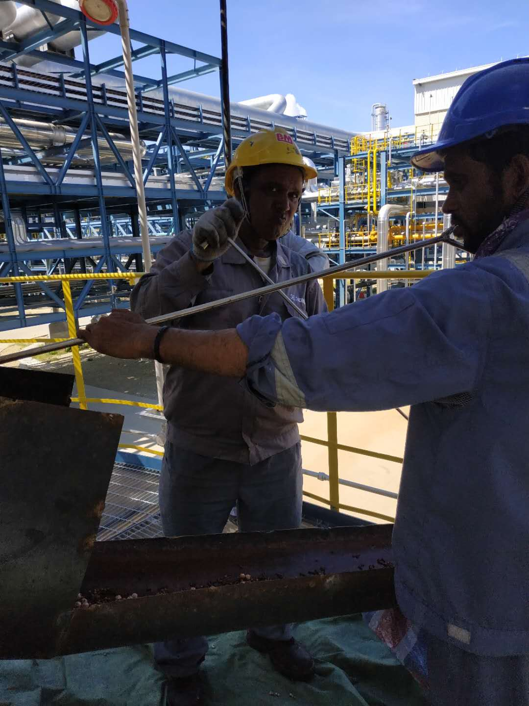
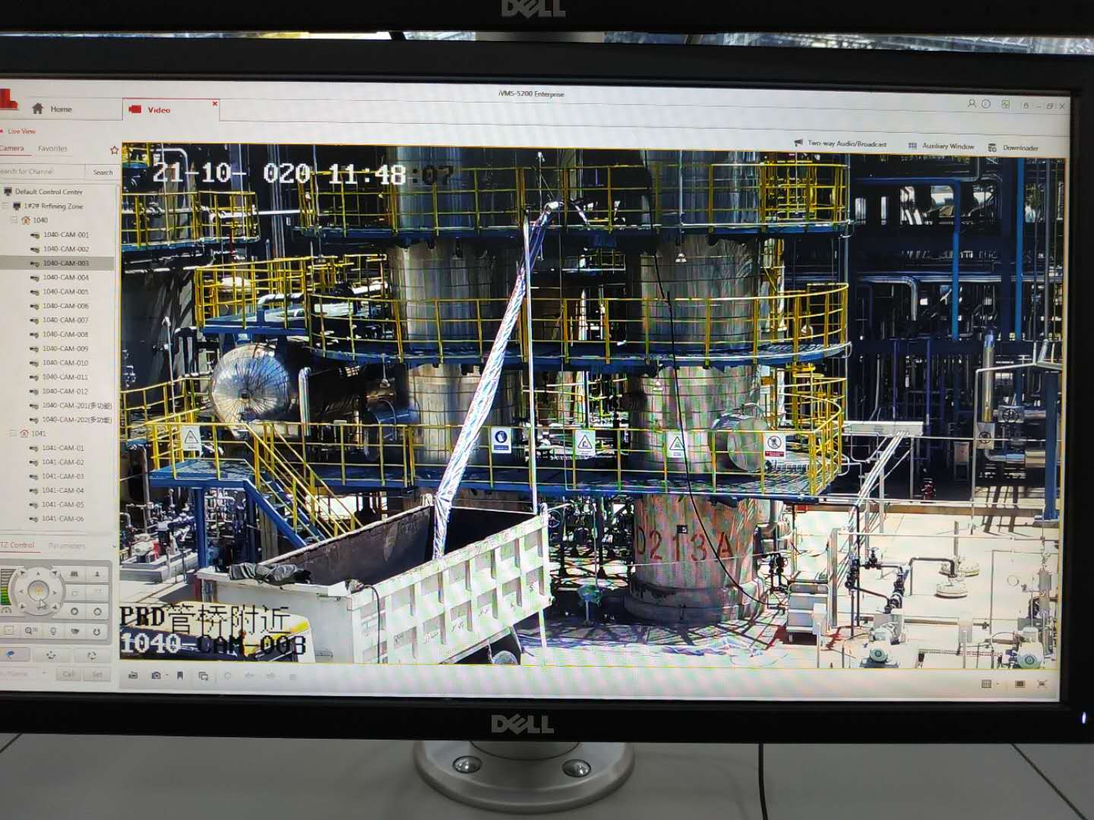
高风险作业问题（3项，8%）
主要有以下两点问题：
1、作业单位人员PPE不规范
典型问题：加裂D213A作业：10月21日检查发现
卸剂人员安全帽未系帽带且劳保着装不规范，监护人未
提醒制止。对现场作业人员提醒后规范PPE进行作业，
对相关责任人进行教育，并落实绩效考核。
2、现场施工车辆无证进入装置区
典型问题：加裂D213A作业：检查发现卸剂车辆
未开通行证就进入装置，监护人未提醒制止。对现场作
业人员提醒后将车辆驶离装置区并开票后进行作业，对
相关责任人进行教育，并落实绩效考核。
Notes:
使用方法：
【更改文字】：将标题框及正文框中的文字可直接改为您所需文字
【更改图片】：点中图片》绘图工具》格式》填充》图片》选择您需要展示的图片
【增加减少图片】：直接复制粘贴图片来增加图片数，复制后更改方法见【更改图片】
【更改图片色彩】：点中图片》图片工具》格式》色彩（重新着色）》选择您喜欢的色彩
下载更多模板、视频教程：http://www.mysoeasy.com

Slide 15
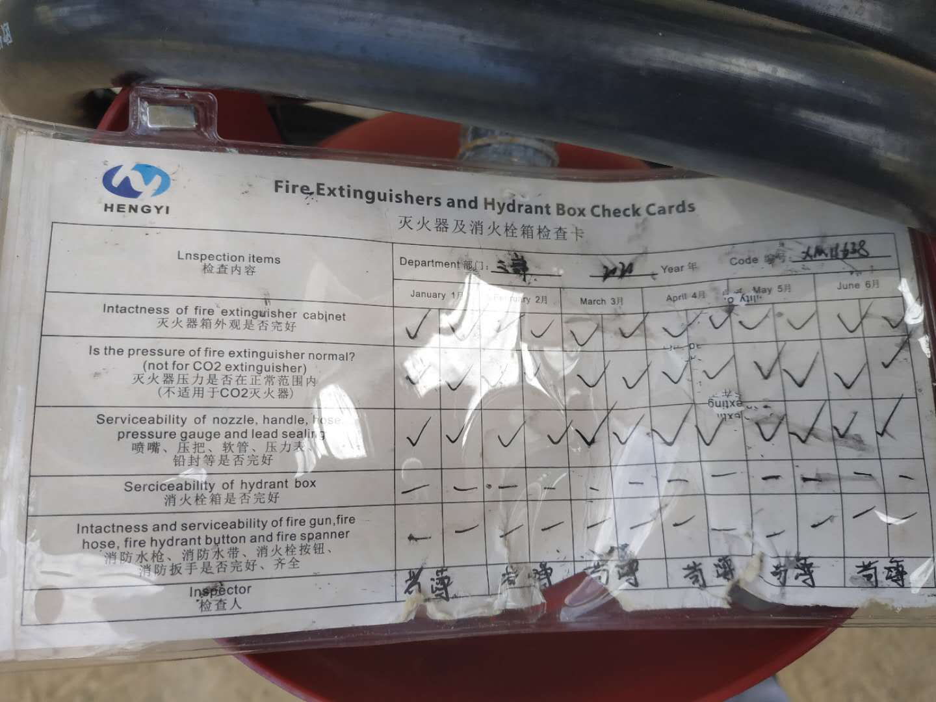
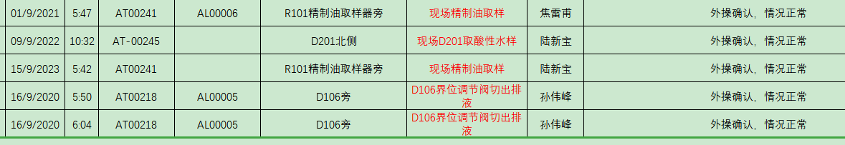
消防问题（3项，8%）
本月消防问题主要集中在现场灭火器检查卡未确认和FGS报警处理和登记问题
典型问题： （1）、10月4日15点起，FGS多次报警，班组虽进行登记，但报警原因填写为“现场排油”，与工艺对接，当日未进行排油作业，内操未如实登记报警原因。 （2）、10月8日检查至分馏二区，现场区域声光报警，自报警起至内操确认消除共计用时约2分钟，消除报警后未联系外操现场确认或告知现场操作人员报警原因。此问题前期四班已经出过通报，内操班长不重视按上限考核。
消防类问题涉及班组管理不到位的考核5项。
Notes:
使用方法：
【更改文字】：将标题框及正文框中的文字可直接改为您所需文字
【更改图片】：点中图片》绘图工具》格式》填充》图片》选择您需要展示的图片
【增加减少图片】：直接复制粘贴图片来增加图片数，复制后更改方法见【更改图片】
【更改图片色彩】：点中图片》图片工具》格式》色彩（重新着色）》选择您喜欢的色彩
下载更多模板、视频教程：http://www.mysoeasy.com

Slide 16
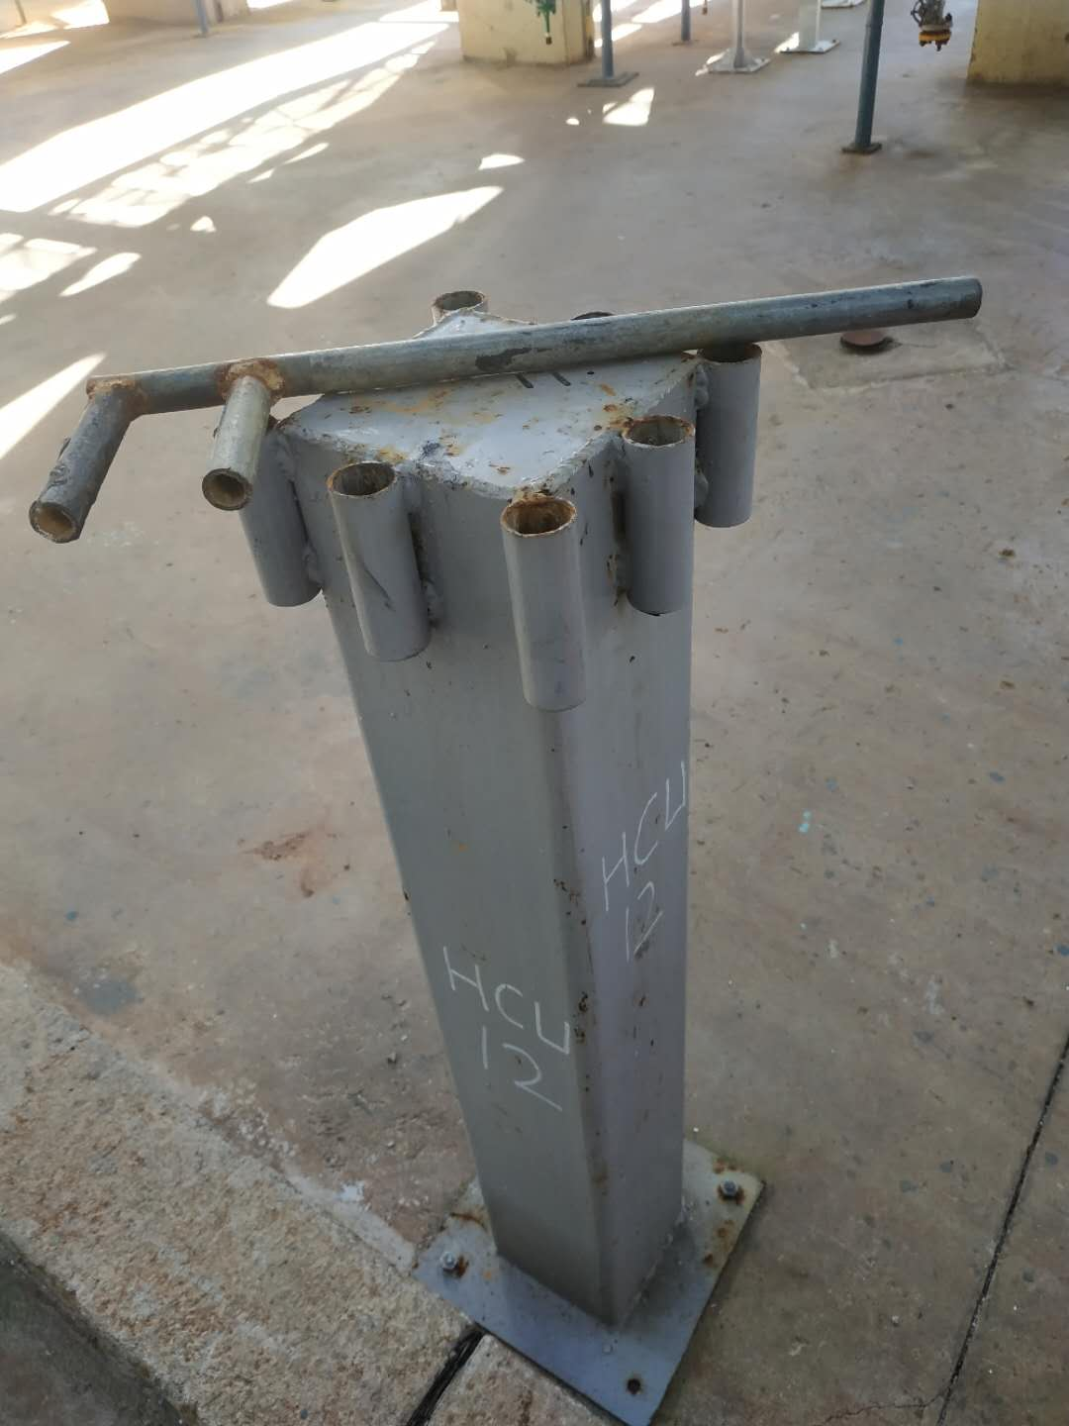
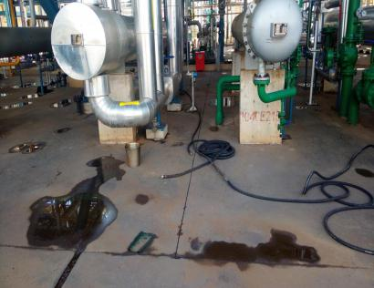
规格化问题（8项，20%）
本月规格化问题数量较9月减少7项，通过上个月对规格化问题集中检查，整改效果明显，装置面貌改善显著。存在的2项问题主要在于装置大面积作业或开停工期间F枪和胶管长时间不能及时归位。
存在问题：1）重申F枪使用后定位摆放的管理要求； 2）重申胶管定位摆放的管理要求。
对于此类问题，各班组基本形成班组自主管理意识，特别是在有加班人员协助操作方面，在交班前完成物品定位摆放、卫生清理打扫等规格化工作。
鉴于因加裂消缺检修原因导致，未考核仅日检中通报。
Notes:
使用方法：
【更改文字】：将标题框及正文框中的文字可直接改为您所需文字
【更改图片】：点中图片》绘图工具》格式》填充》图片》选择您需要展示的图片
【增加减少图片】：直接复制粘贴图片来增加图片数，复制后更改方法见【更改图片】
【更改图片色彩】：点中图片》图片工具》格式》色彩（重新着色）》选择您喜欢的色彩
下载更多模板、视频教程：http://www.mysoeasy.com

Slide 17
其他问题（13项，23%）
1、一般固废和危险废物分类问题
典型问题：10月14日检查现场废弃物分类未按规定处置，此类问题主要是施工单位人员施工结束后随意处置导致，已要求班组监护人作为废弃物处置第一责任人。
2、现场接油盒/桶清理问题
典型问题：因暴雨天气频繁，检查现场各接油盒/桶容易满水，造成污油溢流到地面边沟，要求当班班组雨前雨后及时清理 3、安技装备、应急物资/药品问题
典型问题：10月16日检查急救箱药品发现部分已经过期，统计后报到HSE部补充。
4、气分装置泵区青苔问题
典型问题：气分装置泵区地面青苔已经要求班组10月31日前清理干净。
Notes:
使用方法：
【更改文字】：将标题框及正文框中的文字可直接改为您所需文字
【更改图片】：点中图片》绘图工具》格式》填充》图片》选择您需要展示的图片
【增加减少图片】：直接复制粘贴图片来增加图片数，复制后更改方法见【更改图片】
【更改图片色彩】：点中图片》图片工具》格式》色彩（重新着色）》选择您喜欢的色彩
下载更多模板、视频教程：http://www.mysoeasy.com

Slide 18
其他问题（13项，23%）
5、隐患及登记问题
本月各班组隐患登记问题共19项，全部闭环，
向HSE申请隐患奖励13项：
其中2项公司级1、K102C三级吸气阀故障；
2、加裂R102第四床层冷氢靠近器壁法兰处泄漏。
典型问题：班组提交申请数量有所减少，尤其是
四班相比其他班组较少，要求班组发现隐患后尽快
与专业主管人员对接，落实隐患整改时间，形成隐
患登记闭环管理要求。
6、加裂初期雨水沟部分堵塞问题
典型问题：加裂装置初期雨水沟已经要求班组10月31日前清理，确保水流畅通。
Notes:
使用方法：
【更改文字】：将标题框及正文框中的文字可直接改为您所需文字
【更改图片】：点中图片》绘图工具》格式》填充》图片》选择您需要展示的图片
【增加减少图片】：直接复制粘贴图片来增加图片数，复制后更改方法见【更改图片】
【更改图片色彩】：点中图片》图片工具》格式》色彩（重新着色）》选择您喜欢的色彩
下载更多模板、视频教程：http://www.mysoeasy.com

Slide 19
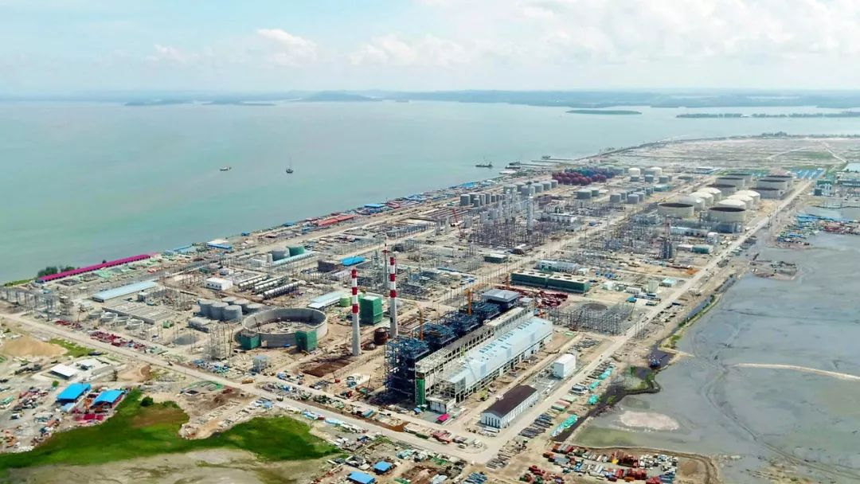
三
原因分析及管理要求

Slide 20
从检查问题类别来看，除去设备本安问题、非本部门问题外，10月加裂气分装置问题与前三个月相比，各类问题数量下降明显。其中属于班组自主管理存在的问题也有所下降，班组HSE管理工作已初见雏形，对问题整改主动性也有所提高。
主要体现在现场面貌的改善，通过这几个月对现场“跑冒滴漏”问题不断整改，同时集中对地面青苔进行清理，以及对外操室规格化管理，班组管理意识水平有所提高。但值得注意的是，一些基础工作问题不断出现，像是交接班检查不够细致、检查记录未闭环等，仍需各岗位人员充分发挥岗位职责。具体表现为：
1、交接班检查：班组虽按要求定人对各类安技装备、应急物资等进行交接检查，但检查不够细致、认真，对物品缺失、故障等不能及时发现。
Notes:
使用方法：
【更改文字】：将标题框及正文框中的文字可直接改为您所需文字
【更改图片】：点中图片》绘图工具》格式》填充》图片》选择您需要展示的图片
【增加减少图片】：直接复制粘贴图片来增加图片数，复制后更改方法见【更改图片】
【更改图片色彩】：点中图片》图片工具》格式》色彩（重新着色）》选择您喜欢的色彩
下载更多模板、视频教程：http://www.mysoeasy.com

Slide 21
2、隐患登记：班组能够及时排查当班期间存在的隐患问题，但不能做到隐患闭环管理的要求，对于个别暂时无法整改的隐患没有及时跟进整改进度，还有登记的隐患问题没有全数填写申请表，班组对于申请工作不积极。
3、其他登记问题：本月检查发现个别班组内操，虽然能够及时对FGS系统报警进行确认，但未按照部门要求及时登记。尤其是四班前期FGS问题已经被通报考核，仍再次发生。虽是个例，但类似基础工作仍不能松懈。
4、风险辨识方面：作为安全管理的核心，风险管控一直是安全管理的重中之重，但是在日常检查过程中发现个别人员风险意识水平仍有待提高，比如个人劳动防护方面、高风险作业等方面一些细节问题未能引起个别监护人员重视。
Notes:
使用方法：
【更改文字】：将标题框及正文框中的文字可直接改为您所需文字
【更改图片】：点中图片》绘图工具》格式》填充》图片》选择您需要展示的图片
【增加减少图片】：直接复制粘贴图片来增加图片数，复制后更改方法见【更改图片】
【更改图片色彩】：点中图片》图片工具》格式》色彩（重新着色）》选择您喜欢的色彩
下载更多模板、视频教程：http://www.mysoeasy.com

Slide 22
还需改进和提高的地方：
1、持续提高风险辨识水平，形成岗位管理意识
避免操作层面“坐、等、靠”思想，将现场风险管控提至班组管理的首要任务，提高全员风险辨识水平，形成班组风险自主管控的工作模式。比如由当班班长主持每日接班会议，用头脑风暴法对一天工作进行危险源识别，特别是涉及高风险的作业，形成“风险清单”。其次在具体执行工作时，逐项
确认“风险清单”内容，将具体的管控措施落地执行。最后，由专业管理人员监督检查班组执行情况，对遗漏的部分进行提示，最终由班组进行查漏补缺。从风险辨识到措施落实，管理层面适度“放手”，充分发挥班组管理力量，从而达到提高班组风险管控水平的目的。
Notes:
使用方法：
【更改文字】：将标题框及正文框中的文字可直接改为您所需文字
【更改图片】：点中图片》绘图工具》格式》填充》图片》选择您需要展示的图片
【增加减少图片】：直接复制粘贴图片来增加图片数，复制后更改方法见【更改图片】
【更改图片色彩】：点中图片》图片工具》格式》色彩（重新着色）》选择您喜欢的色彩
下载更多模板、视频教程：http://www.mysoeasy.com

Slide 23
2、筑牢班组安全管控基础，加大工作推行力度
安全工作有效执行是部门平稳运行的前提，任重道艰但势在必行。现阶段HSE各项工作在各专业、各岗位积极配合下趋向正轨，通过日周月检工作，充分暴露管理层面、操作层面的短板，有的放矢，不断纠偏、完善部门安全管理思路。但做好安全管理工作仍是部门、公司乃至整个行业的重点、难点。作为安全管理从业人员，为了能够坚守安全管理的底线，只有切实筑牢安全管控的基础，才能更好的服务生产，为公司创效。而这个“基础”则在于各班组、在于各岗位，因此班组基础工作仍是目前、往后部门HSE工作的重中之重，所以提出以下几点希望：
Notes:
使用方法：
【更改文字】：将标题框及正文框中的文字可直接改为您所需文字
【更改图片】：点中图片》绘图工具》格式》填充》图片》选择您需要展示的图片
【增加减少图片】：直接复制粘贴图片来增加图片数，复制后更改方法见【更改图片】
【更改图片色彩】：点中图片》图片工具》格式》色彩（重新着色）》选择您喜欢的色彩
下载更多模板、视频教程：http://www.mysoeasy.com

Slide 24
（1）沟通：在安排执行工作前，管理层面与操作层面应充分进行横纵向有效沟通，分解工作风险，从不同岗位角度出发，落实管控措施将风险降到最低。
（2）配合：工作中通过各专业与各岗位的积极配合，可以有效的分解工作压力，更好的帮助班组、专业完成工作任务。
（3）学习：不论是操作层面还是管理层面，相互学习不同岗位、专业的工作内容，提高业务水平，才能更有质量的完成各类工作。
（4）理解：通过沟通、配合、学习，才能相互理解各岗位、各专业工作的难点，使工作安排执行更具计划性、准确性。
Notes:
使用方法：
【更改文字】：将标题框及正文框中的文字可直接改为您所需文字
【更改图片】：点中图片》绘图工具》格式》填充》图片》选择您需要展示的图片
【增加减少图片】：直接复制粘贴图片来增加图片数，复制后更改方法见【更改图片】
【更改图片色彩】：点中图片》图片工具》格式》色彩（重新着色）》选择您喜欢的色彩
下载更多模板、视频教程：http://www.mysoeasy.com

Slide 25
谢谢大家
Thank you all

